Slide 1
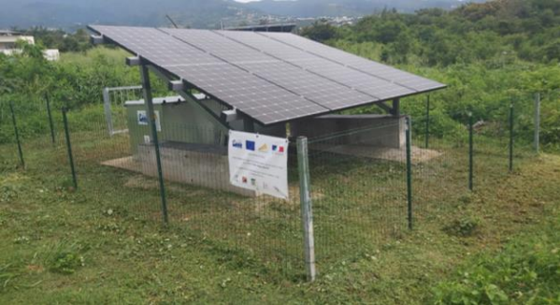
Présentation Projet SMACP
Mathias DIJOUX
Willan BANOR
Eliott MOLARD

Slide 2
Sommaire
Contexte / Problématique
Objectifs du projet
Architecture générale
Technologies Utilisées
Fonctionnement de l’application
Interface utilisateur
Difficultés rencontrées / Correctif
Conclusion
Diagrammes
Travail réalisé

Slide 3
Contexte / Problématique
Etude du Laboratoire PIMENT Université de la Réunion
Fonctionnel de 2019 - 2024
Implémentation par le SIDELEC dans le cirque de Mafate

Slide 4
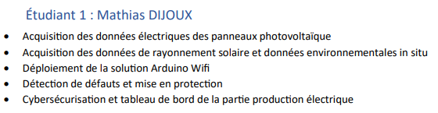
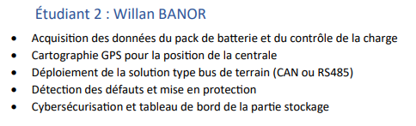
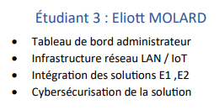
Répartition des tâches

Slide 5
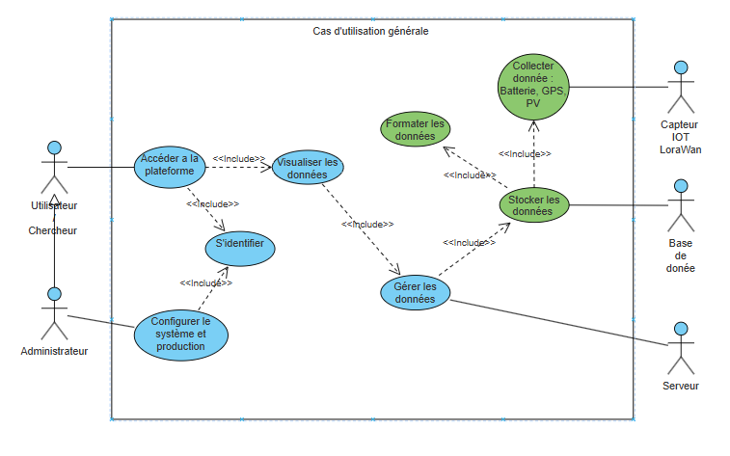
Objectif du projet
Besoin de supervision à distance
Centraliser les données
Sécuriser l’installation
Surveiller les performances

Slide 6
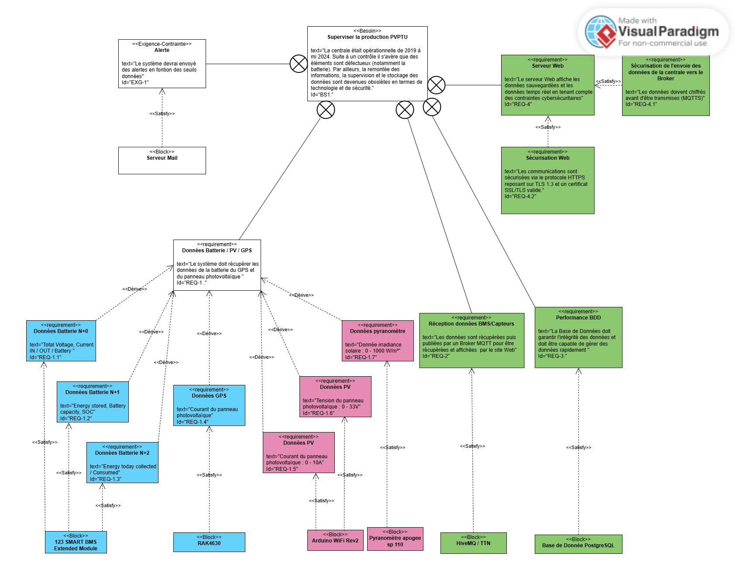
Diagramme d’exigence

Slide 7
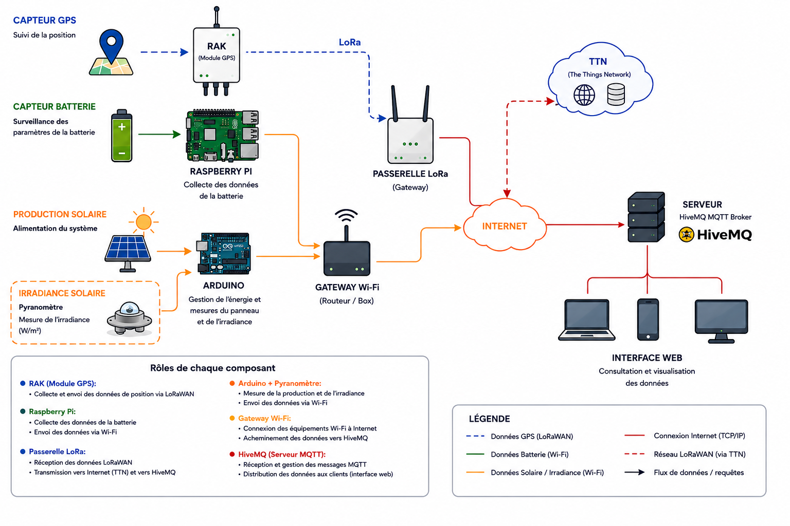
Synoptique projet

Slide 8
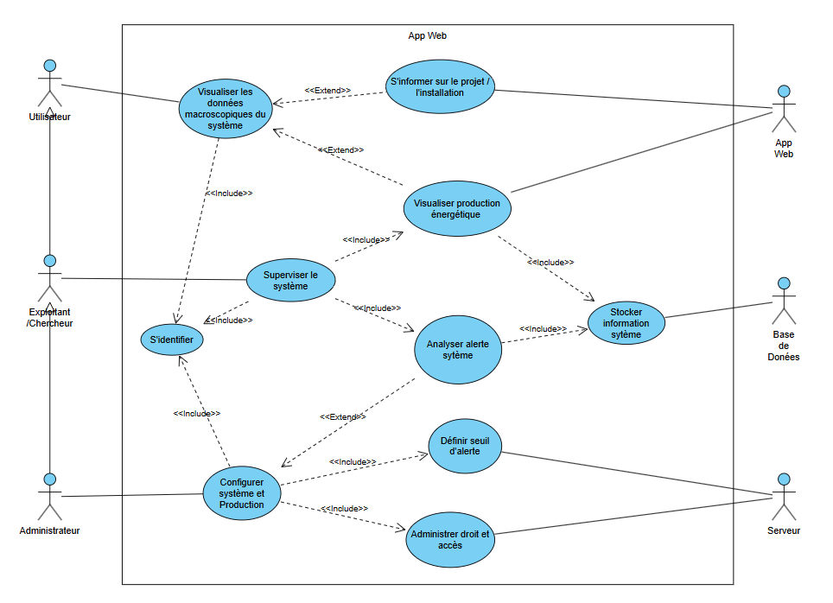
Diagramme de Cas d’utilisation (personnel)

Slide 9
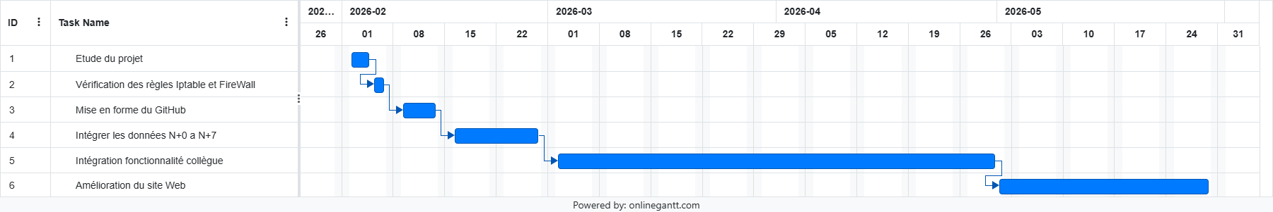
Diagramme de Gantt prévisionnel

Slide 10
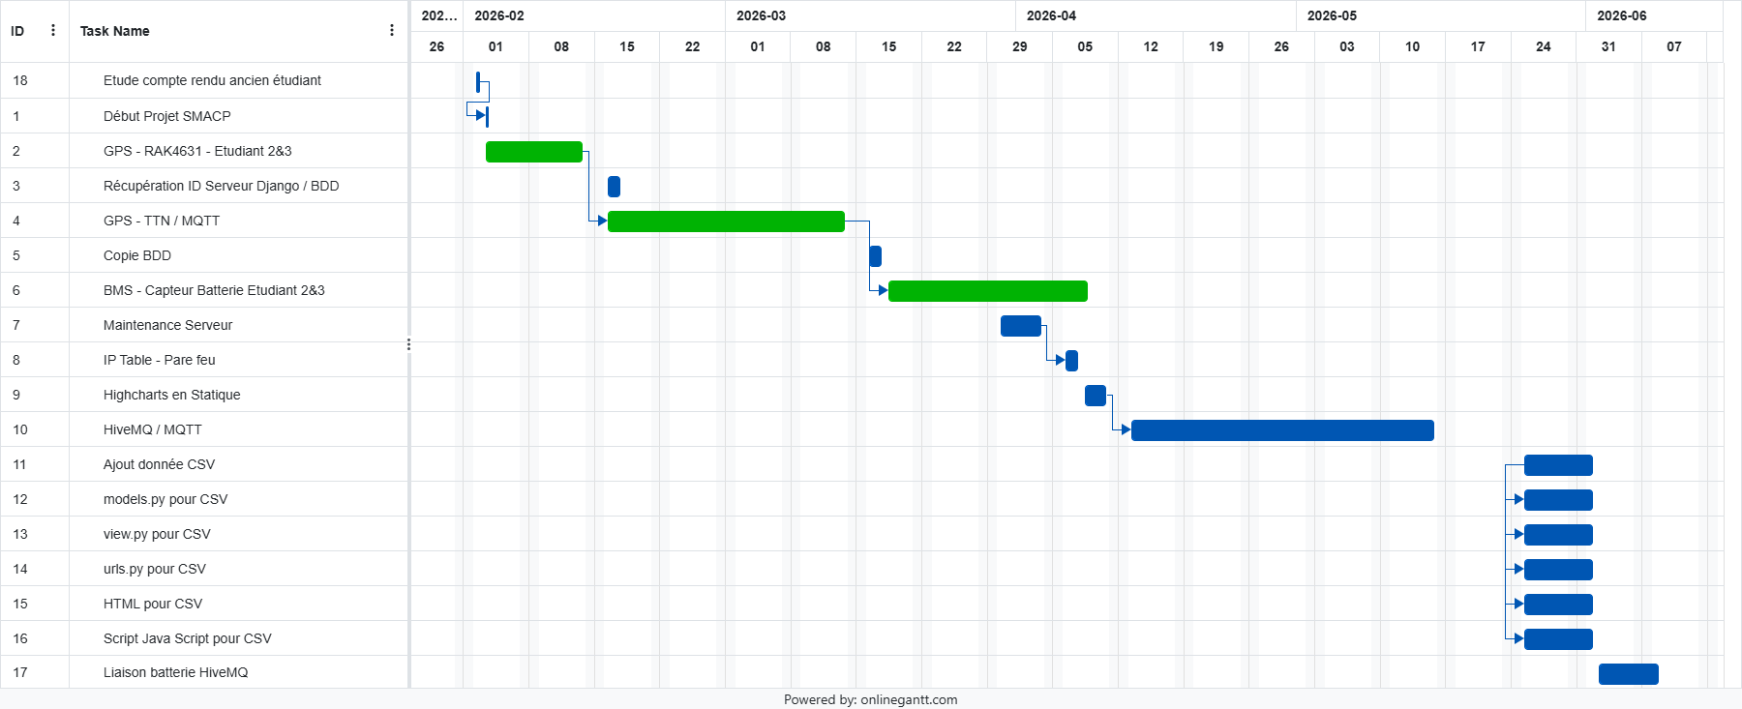
Diagramme de Gantt

Slide 11
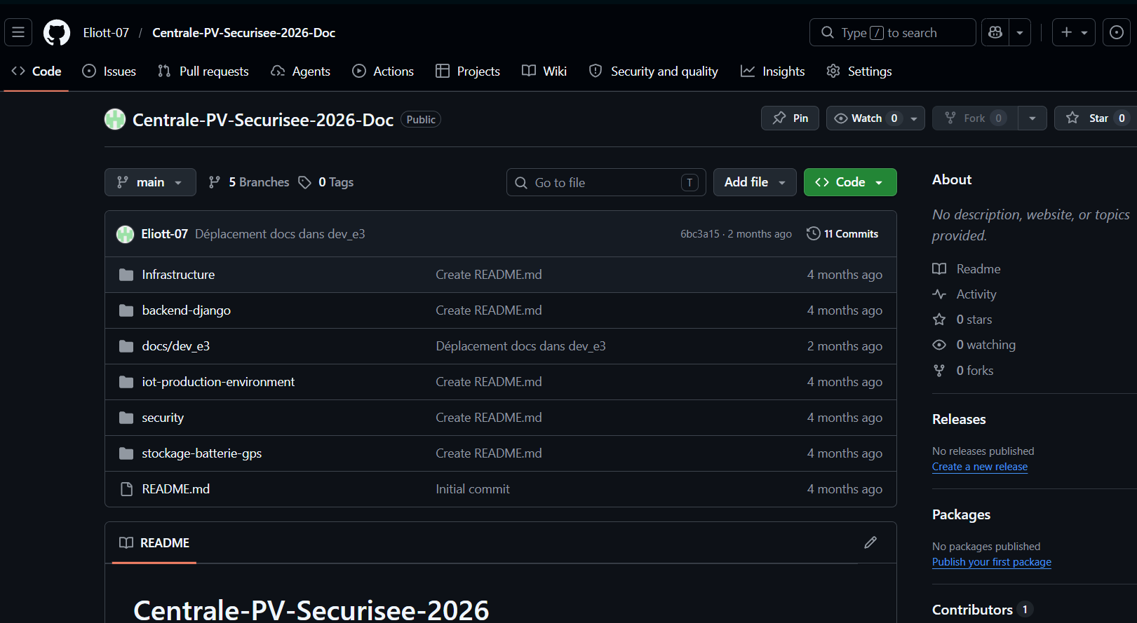
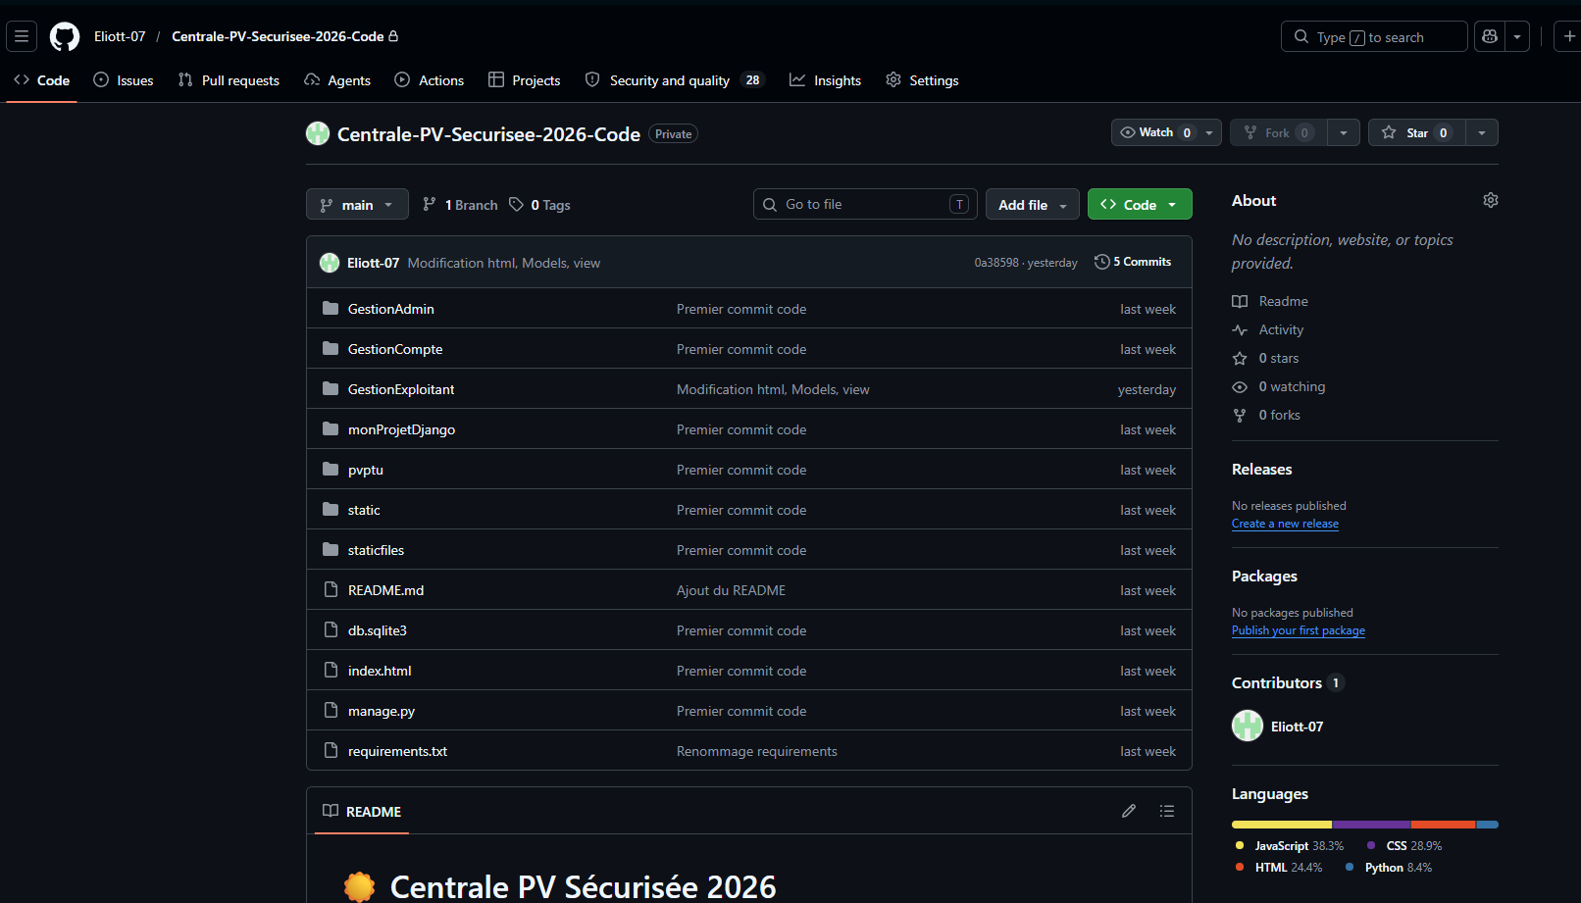
GitHub
2 Dépôt :
1 pour la documentation
1 pour le code

Slide 12
Objectifs du Projet (partie personnel)
Intégrer les nouvelles fonctionnalités de mes collègues 2026
Intégrer toutes les données N0 à N7 (actuellement seulement N6)
Visualisation des données sur le site web
Correction des codes

Slide 13




Technologies utilisées
Python
Django
PostgreSQL
MQTT
HiveMQ
Ubuntu 24.10
Nginx
Gunicorn
Redis / Celery
Vs Code

Slide 14
Pourquoi Django ?
Rapide a mettre en place
Très complet
Sécurisé
Evolutif et Polyvalent

Slide 15
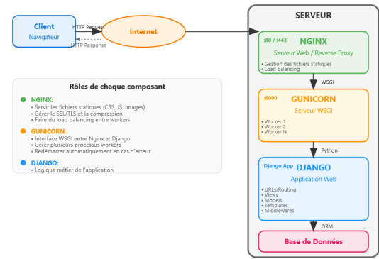
Fonctionnement de l’application
Schéma structurel de la communication

Slide 16
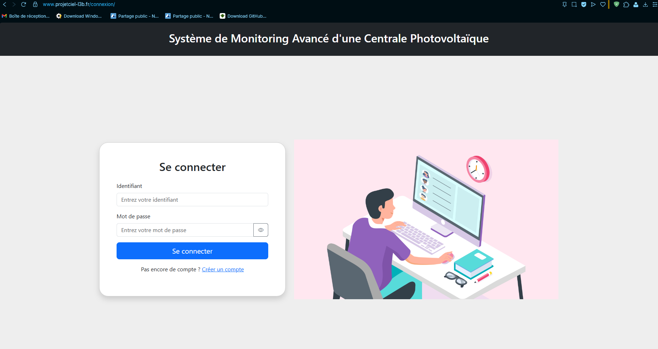
Interface Utilisateur
Page d’accueil du site

Slide 17
Difficultés rencontrées / Correctifs
Documentation incomplete / peu détaillée
Git push défectueux
Liens Highcharts invalides
Gunicorn

Slide 18
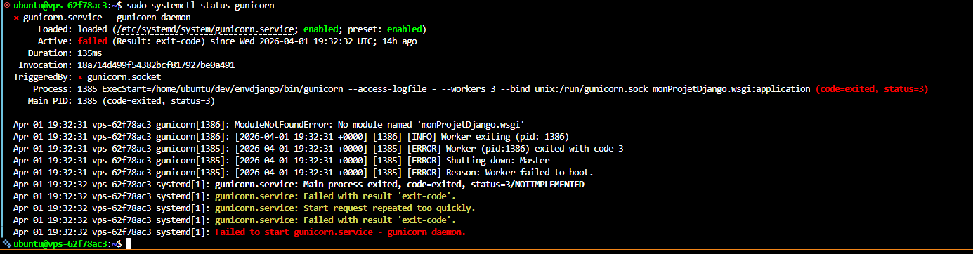
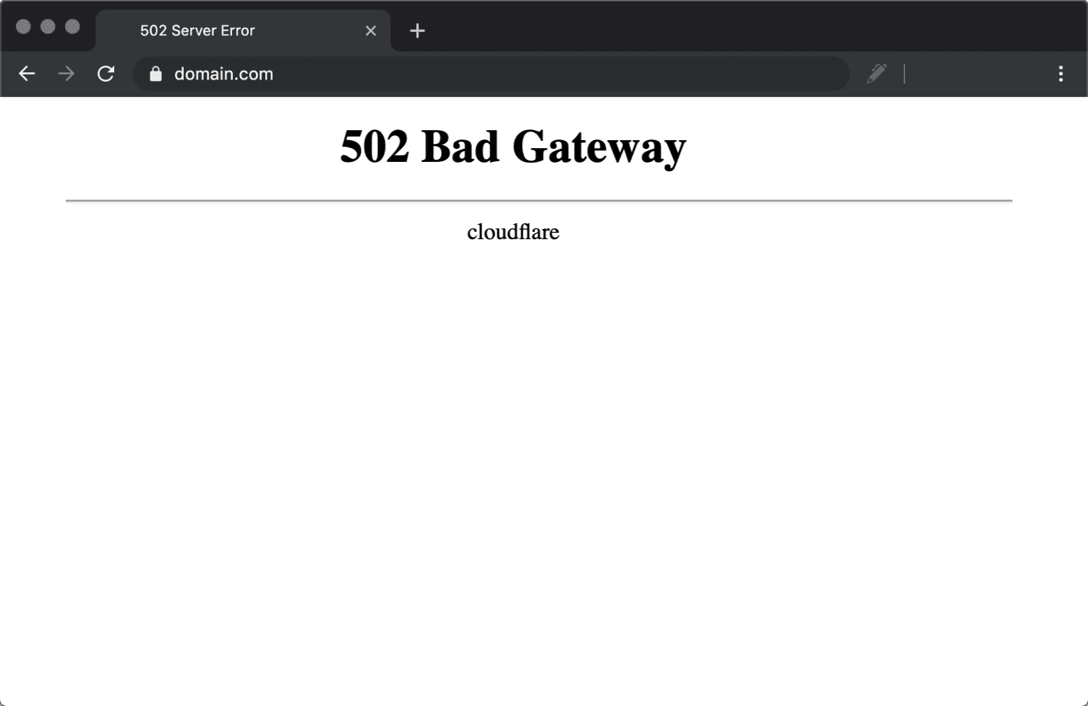
Correctif n°1

Slide 19
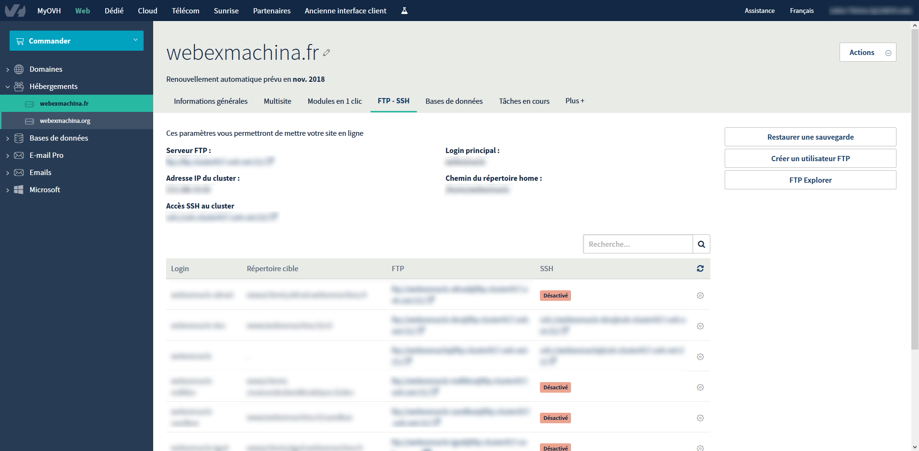

Slide 20
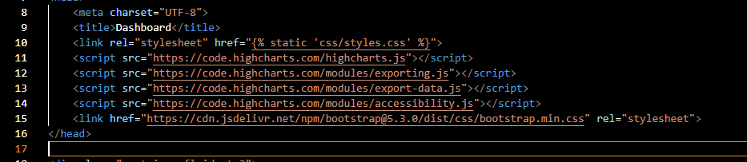
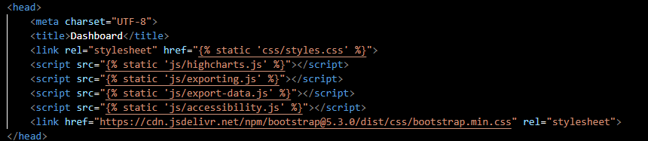
Correctif n°2
Liens CDN Highcharts
Liens statique Highcharts

Slide 21
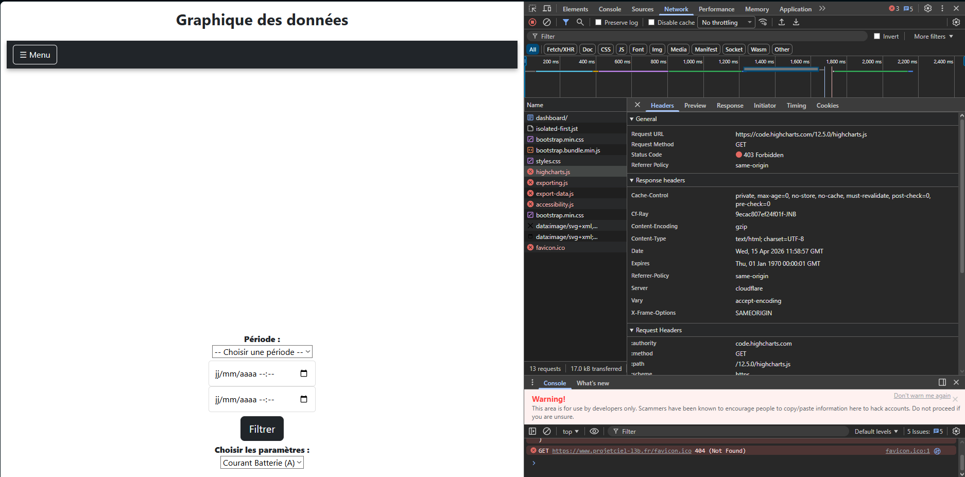

Slide 22
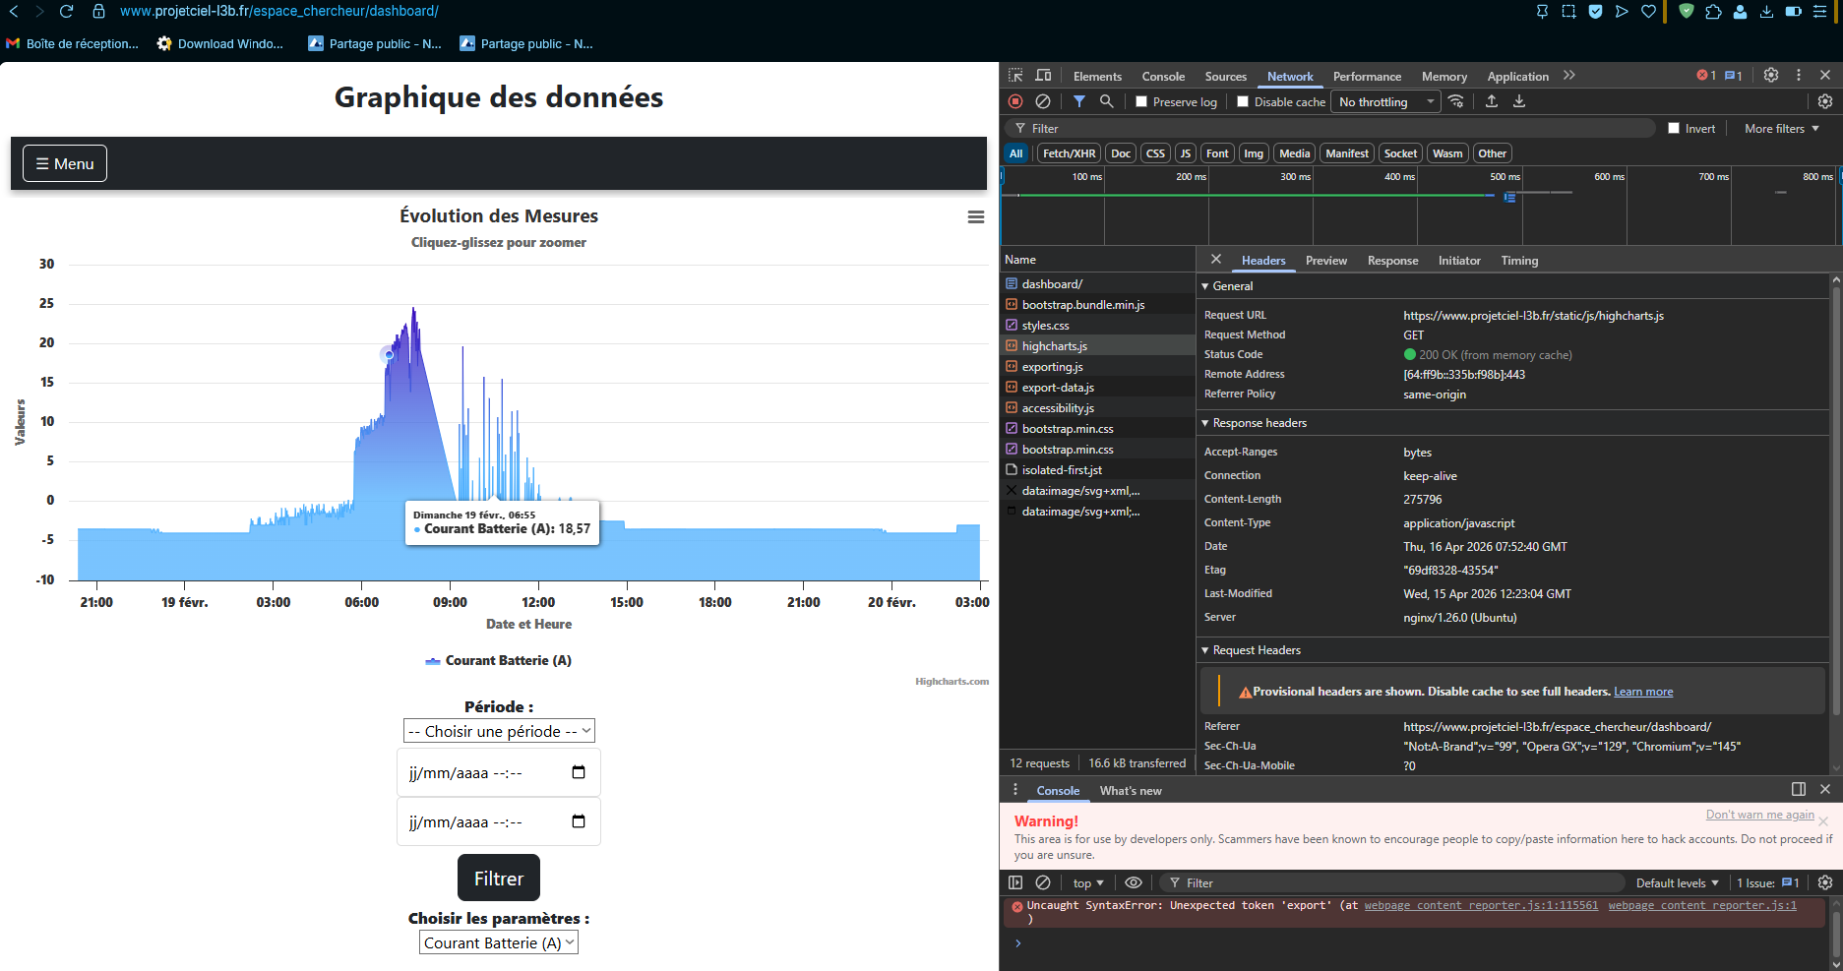

Slide 23

Travaux Réalisés
Ajout données CSV Batterie sur le site
Liaison Batterie→ MQTT (HiveMQ) → Django

Slide 24
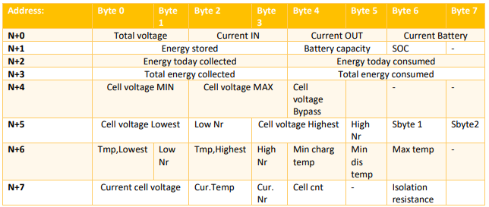
Données de la batterie

Slide 25
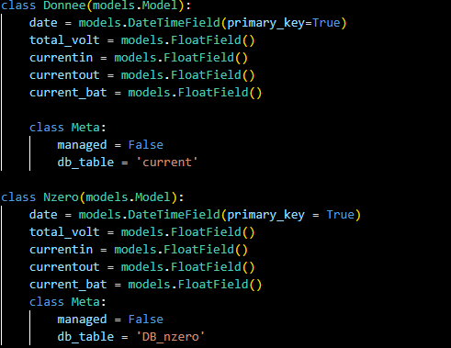
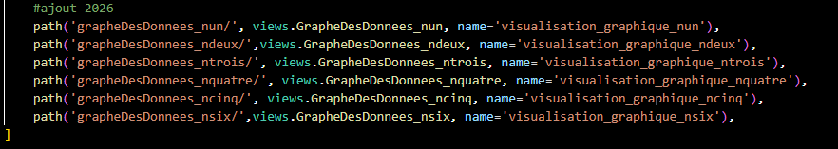
Travail réaliser n°1 : Ajouter les données sur le site
Models.py
View.py
Urls.py
Fichier HTML
Fichier JavaScript
Models.py
Urls.py

Slide 26
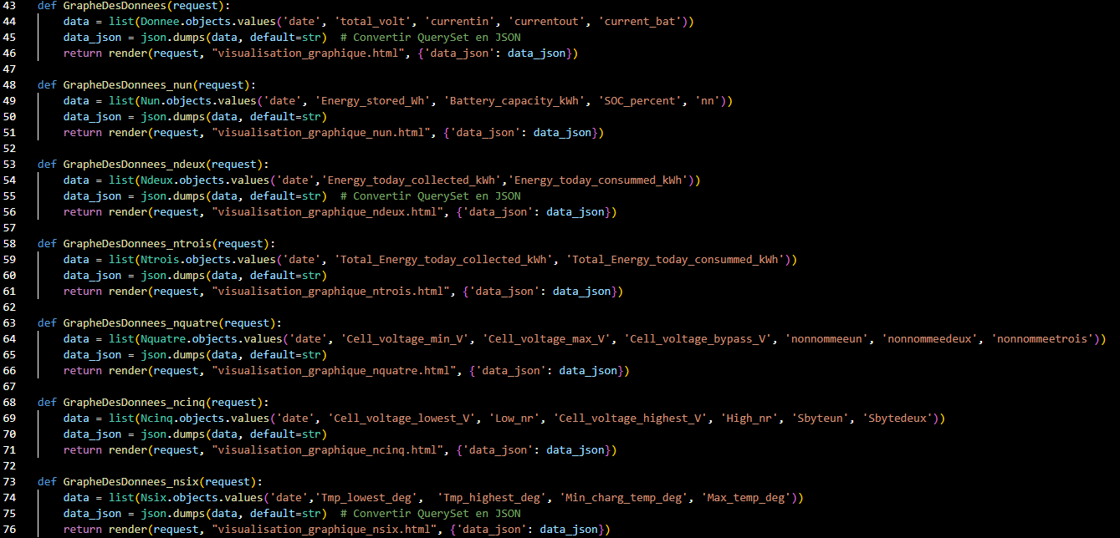
Views.py

Slide 27
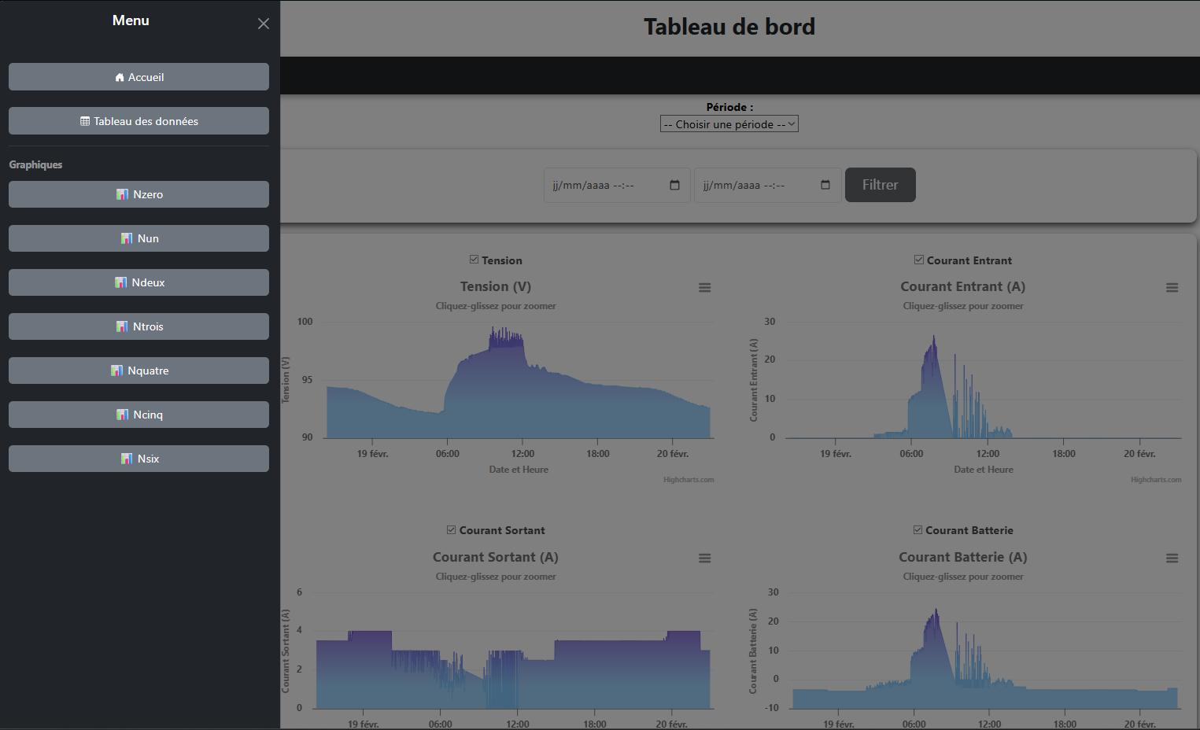

Slide 28
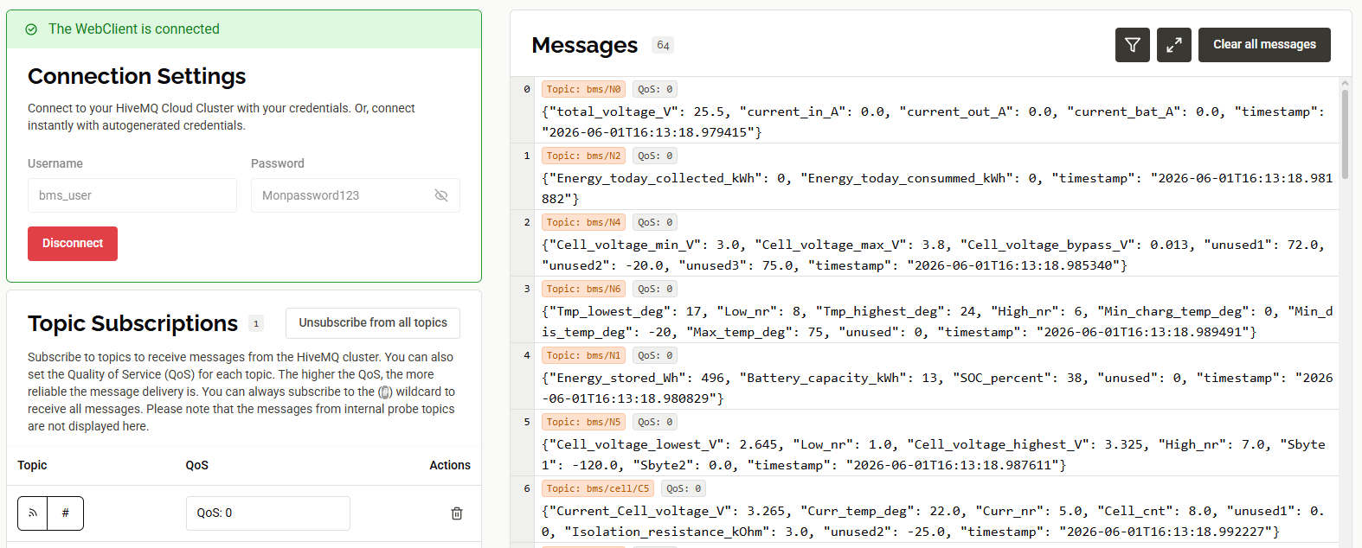
Travail Réalisé n°2 : Liaison 123 Start BMS → HiveMQ → Django

Slide 29
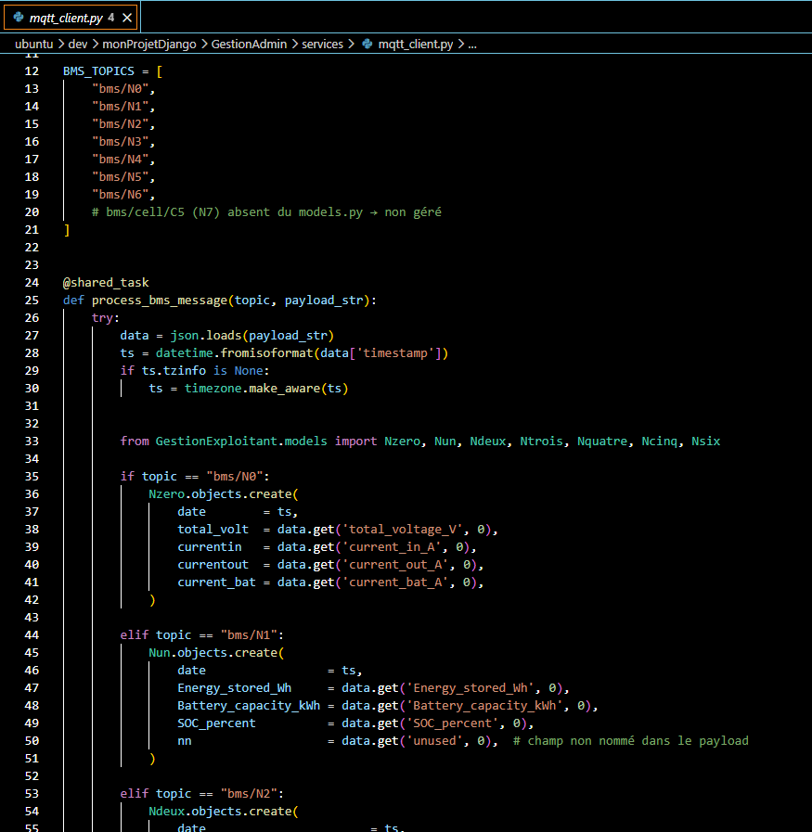
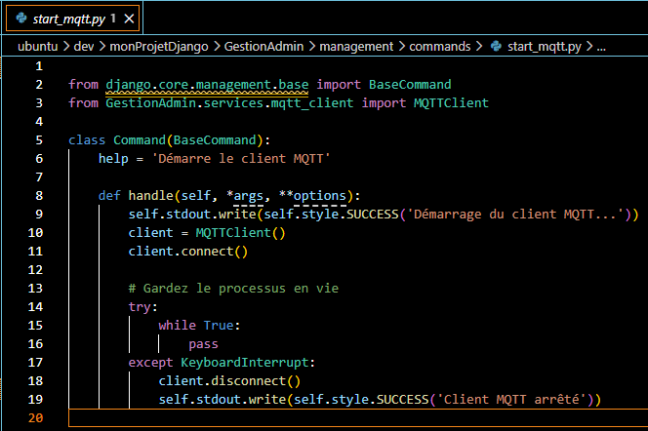
Configuration du client MQTT
Configuration du démarrage de MQTT

Slide 30
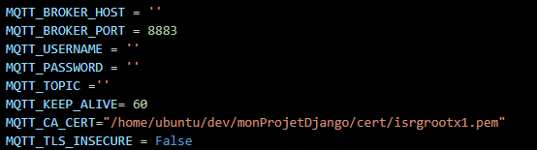

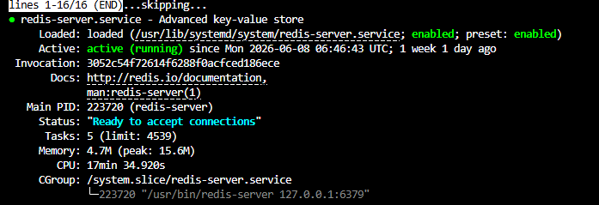
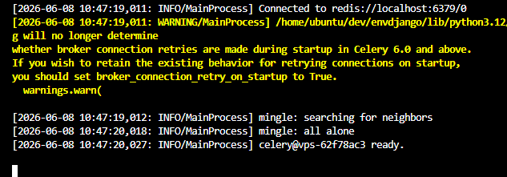
Configuration settings.py
Démarrage de MQTT dans l’env
Démarrage Redis
Démarrage de Celery dans l’env

Slide 31
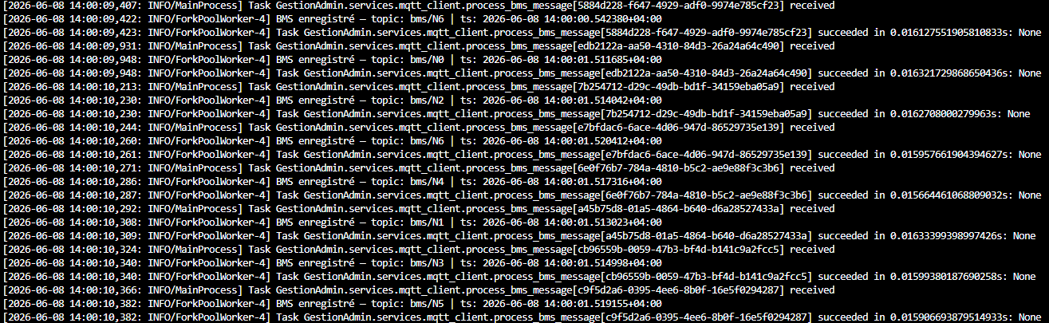
Données récupérées sur Django

Slide 32
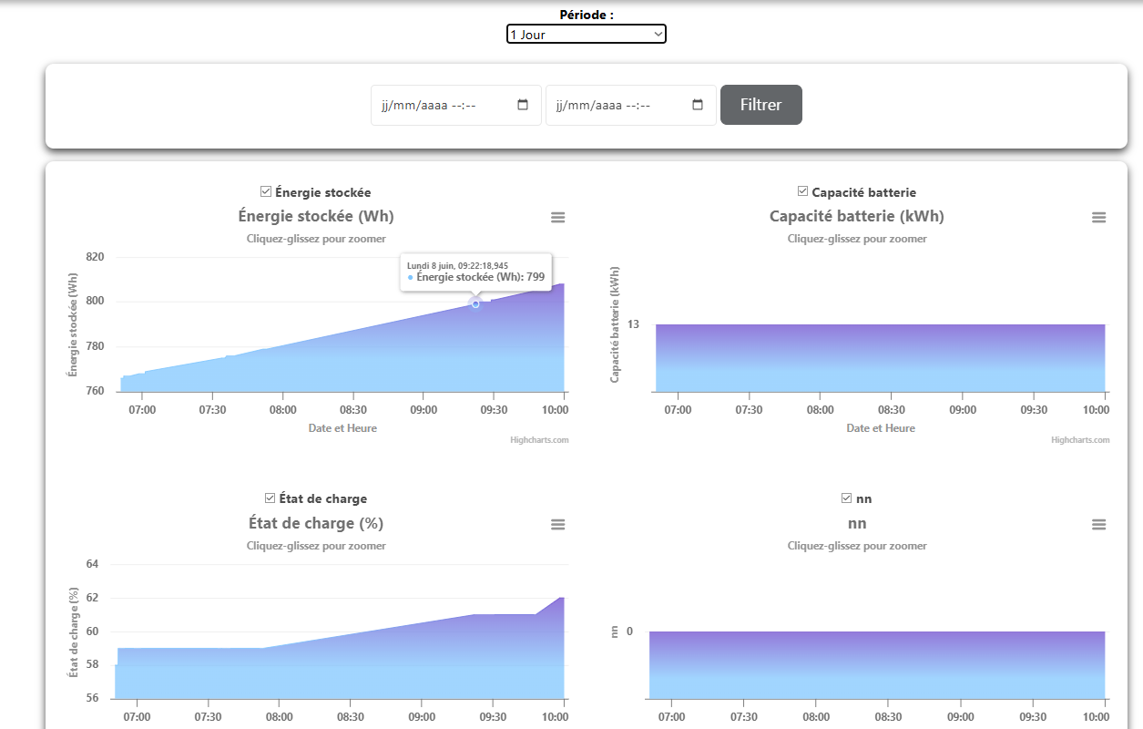
Données Batterie sur le site

Slide 33
Sécurisation du serveur Django
OVH
Serveur hébergé chez OVH
iptables / UFW
Filtrage des connexions réseau.
Autorisation uniquement des services nécessaires.
Blocage des ports inutilisés.
Fail2ban
Surveillance des tentatives de connexion.
Détection des échecs répétés d'authentification.
Bannissement automatique des adresses IP suspectes.

Slide 34
Backup Réaliser
OVH
Machine Local BDD

Slide 35
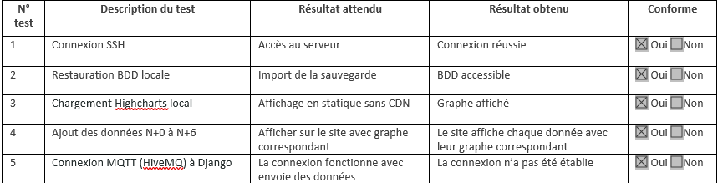
PV de Recette

Slide 36
Conclusion
Objectifs atteints
Optimisation restante

